Slide 1
Notes:
Note?
Before you open this template be sure that you have installed these fonts:
All fonts are free for :
http://www.fonts2u.com/justus-bold.font
http://www.fonts2u.com/justus-oldstyle.font
If you have any problems with this presentation, please contact with me from this page: http://graphicriver.net/user/haicamon

Slide 2
¡Bienvenidos a Orientación para Nuevos Empresarios - ONE!
Notes:
In this slide there is a background placeholder. Click to the small icon on the center of the slide and choose an image from computer. When add an image, you must sent it to back with Right Click on Image -> Send to Back -> Send to Back.

Slide 3
Bienvenida a TIENS
Estás en la empresa correcta, en el momento correcto
El perfil del networker profesional
Leyes del networker
Kit de afiliación: elementos e importancia
Define tu sueño y conviértelo en una meta SMART
Hoy veremos

Slide 4
BIENVENIDO A TIENS

Slide 5
¡Bienvenido a Tiens!
Hoy inicia el camino de tu negocio propio y de conseguir el éxito con el que siempre soñaste.
Trabaja con esfuerzo, dedicación y mucha pasión y vas a lograr todo lo que te propones. Apóyate en tu equipo de trabajo y en tus líderes ascendentes para crecer y convertirte en el líder que quieres ser.

Slide 6
CONOCE TIENS

Slide 7
POR QUÉ TIENS

Slide 8
El Grupo Tiens
Fundado en 1995 en Tianjin – China.
Es un grupo que contiene negocios en distintas industrias como la biotecnología, cuidado de la salud, hotelería, educación, e-commerce, entre otras.
Cuenta con más de 100 sucursales en el mundo.
Tiene alianzas estratégicas con empresas multinacionales de todo el mundo.
ARMONÍA, RESPONSABILIDAD Y PROSPERIDAD
Notes:
In this slide there is a background placeholder. Click to the small icon on the center of the slide and choose an image from computer. When add an image, you must sent it to back with Right Click on Image -> Send to Back -> Send to Back.

Slide 9
MISIÓN
Servir a la sociedad ayudando a las personas a vivir una vida saludable y exitosa
VISIÓN
Ser un líder global en el ecosistema de la salud

Slide 10
Parque Industrial
Tiens cuenta con un Parque Industrial de la Salud de más de 1km2 de longitud. En este centro se encuentran las oficinas corporativas, la universidad, hospital, salones de convenciones, laboratorios, etc.

Slide 11
Es una de las figuras más importantes de China.
Ha sido nombrado Lider Empresarial Chino por sus contribuciones a la región Asia-Pacífico.
Nuestro Fundador
Es un filántropo y destina parte de su patrimonio a la caridad, enfocándose en educación y ayuda humanitaria a los países de bajos recursos.
Es un visionario cuyo sueño es llevar salud y riqueza a la humanidad.

Slide 12
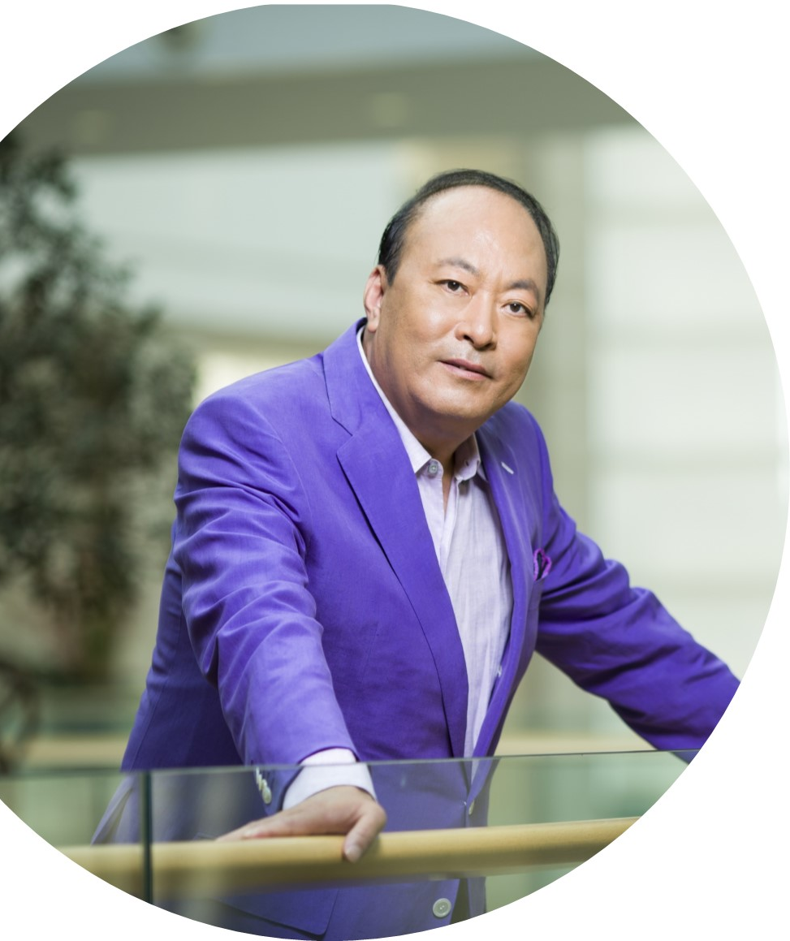
“La cosa mas afortunada en este mundo no es ganar una lotería, sino encontrarse con alguien que puede llevarte a un mundo más grande”
Li Jinyuan
Fundador y Presidente de TIENS
Notes:
12

Slide 13
Líneas de Producto
SUPLEMENTOS
EQUIPOS
PARA LA SALUD
LÍNEA DE
BELLEZA
CUIDADO
PERSONAL

Slide 14
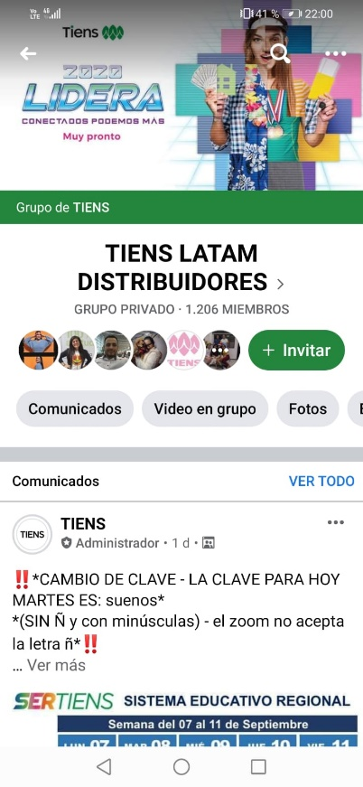
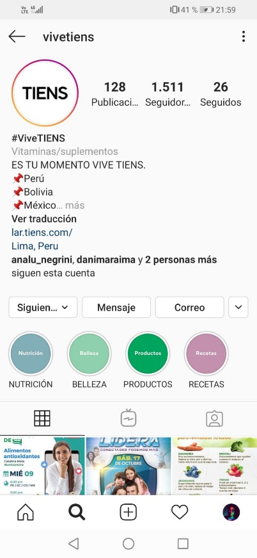
Redes Sociales
TIENS Página Latam
Tienslatam1
Grupo de Facebook:
Tiens latam Distribuidores
Instagram:
@vivetiens
YouTube
Tiens América

Slide 15
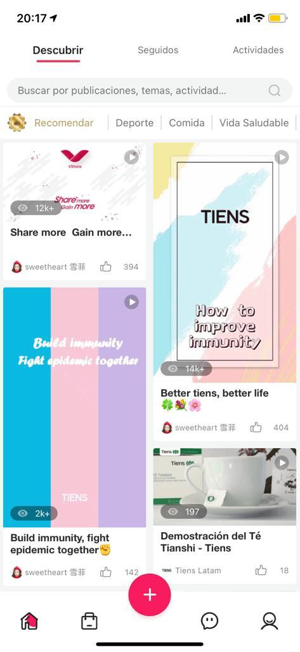
Plataformas Tiens
Página Web
Compra en Línea
V-Share

Slide 16
¿Qué es
un Sistema Educativo?
¡Es TU SISTEMA DE EDUCACIÓN! Un conjunto de entrenamientos y herramientas para que puedas crecer en tu negocio de manera de reclutar más, vender más y retener a tus nuevos asociados.
Es un programa personalizado para Distribuidores TIENS.
Se llama así: Sistema Educativo Regional de Tiens (SERTiens)
Notes:
In this slide there is a background placeholder. Click to the small icon on the center of the slide and choose an image from computer. When add an image, you must sent it to back with Right Click on Image -> Send to Back -> Send to Back.

Slide 17
SERTiens
Es el Sistema Educativo Regional de Tiens y comprende:
Entrenamientos de desarrollo personal
Entrenamiento para tus Nuevos Distribuidores
Presentaciones de Negocio y de Producto
Eventos de Reconocimiento
Entrenamientos de negocio
que te brindará herramientas pasar al sgte nivel
para que llegues a ser un gran líder
donde les enseñaremos todo lo que necesitan para arrancar su negocio.
para que puedas llevar a tus prospectos y lograr una afiliación o venta.
donde escucharás los testimonios de Distribuidores como tú que han ascendido en la escalera del éxito.

Slide 18
ESTÁS EN LA EMPRESA CORRECTA, EN EL MOMENTO CORRECTO
Notes:
In this slide there is a background placeholder. Click to the small icon on the center of the slide and choose an image from computer. When add an image, you must sent it to back with Right Click on Image -> Send to Back -> Send to Back.

Slide 19
Tiens es un negocio MLM
El éxito en el negocio multinivel no depende de la venta de productos al menudeo sino del desarrollo de una RED.
VENTA DE
PRODUCTOS
Rentabilidad Tiens (30%).
Genera dinero en efectivo.
Ideal para el día a día.
DESARROLLO
DE NEGOCIO
Genera ingresos semanales y mensuales.
Ingresos residuales.
Éxito financiero.
Notes:
In this slide there is a background placeholder. Click to the small icon on the center of the slide and choose an image from computer. When add an image, you must sent it to back with Right Click on Image -> Send to Back -> Send to Back.

Slide 20
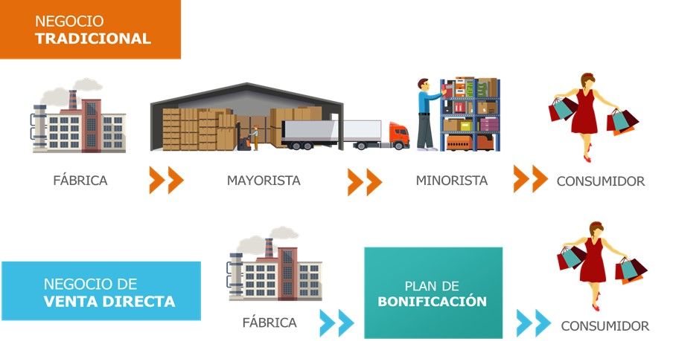
¿Qué es el Multinivel (MLM)?
Un sistema de negocios utilizado para distribuir productos o servicios, eliminando los intermediarios y reduciendo costos en el proceso de la venta y publicidad.
Una red de personas que consumen y recomiendan los productos comercializados por una compañía.

Slide 21
¿Cómo funciona?
Cada vez que un integrante de la red realiza una compra, su patrocinador recibirá una comisión por referir a este comprador directa o indirectamente con la compañía.
Es una oportunidad de negocio que puede ser desarrollada por cualquier persona que desee integrarse, sin necesidad de invertir un gran capital.
Es un negocio de RELACIONES

Slide 22
Beneficios del MLM o Network Marketing
Facilidad de realizarlo en el tiempo libre y desde la comodidad de tu casa.
Posibilidad de renta residual de por vida.
Ingresos ilimitados, basados en tu propio esfuerzo y dedicación.
Negocio Internacional.

Slide 23
Hoy en día, hay más personas que…
…buscan generar ingresos extra.
…se quedan sin trabajo.
…quieren compartir más tiempo con su familia.
…buscan una vida más tranquila y sin estrés.
…se jubilan sin tener una pensión digna o ahorros suficientes.
…están cansados de sus trabajos de oficina.

Slide 24
En el mejor momento…
Desde su aparición, en la década de los’50, ha superado 6 recesiones económicas mundiales y ha experimentado crecimiento significativo en cada crisis.
1 de cada 5 millonarios en EEUU pertenecen a empresas de Network Marketing.
En los últimos años, las compañías de network marketing han generado alrededor de 1.5 trillones de dólares y han pagado más de 600 mil millones de dólares en comisiones a sus distribuidores en todo el mundo.
La industria está presente en más de 150 países y casi 100 millones de personas en todo el mundo se dedican al Network Marketing.
Fuente: Direct Selling Association

Slide 25
La salud en Latinoamérica
Cada año, 600.000 personas mueren en América Latina y el Caribe debido a enfermedades relacionadas con la mala alimentación y la obesidad.
El cáncer, diabetes, hipertensión y enfermedades del hígado son las enfermedades más frecuentes en los latinos. Todas ellas pueden prevenirse
En Latinoamérica hay más de 3.2 millones de personas con Insuficiencia Cardiaca
Fuente: ONU (2019), Deloitte (2016) y AARP (2019)

Slide 26
EL PERFIL DEL NETWORKER PROFESIONAL

Slide 27
Leyes básicas de un networker
Patrocinar
Enseñar
Duplicar
El distribuidor Tiens debe conocer…
Producto
Plan de Compensación
Recomendación de producto y negocio
Difusión de eventos y promociones

Slide 28
Principios del Networker
Edificar: Es importante que construyas una gran imagen de respeto y admiración de tus líderes en el negocio.
Respetar la línea de consulta: Resuelve todas tus dudas o inquietudes acudiendo a tu patrocinador directo.
No cruce líneas: Respeta cada línea de trabajo. No es ético persuadir a líderes de otras organizaciones a que cambien de equipo.

Slide 29
Características de un networker
Mantienen una actitud positiva.
Tiene sus metas y sueños claros.
Aprenden de sus errores.
Saben escuchar.
Son perseverantes y proactivos.

Slide 30
Características de un networker
Consume los productos, crea su propio testimonio y los recomienda.
Invierte en su marca personal (imagen, vestimenta).
Invierte en su crecimiento profesional y personal.
Se convierte en un líder para otros empresarios, enseña a otras personas a través del ejemplo y de su testimonio personal.

Slide 31
EL KIT DE AFILIACIÓN TIENS

Slide 32
¿Revisaste tu Kit de Afiliación?
Notes:
- VENTA AL DETALLE – GANANCIA DE 30%
32

Slide 33
Guía de Inicio
Tu primer acercamiento a Tiens.
Una guía para desarrollar los primeros días de tu negocio.
Debes revisarla de principio a fin y realizar cada uno de los pasos en compañía de tu patrocinador.

Slide 34
Manual de Negocio
Conoce todos los bonos del Plan Fortuna 2.0.
Aprende las formas de crecer en la compañía y haz un plan para generar tus primeros cheques.
Contiene el reglamento de ética y conducta de Tiens.

Slide 35
Catálogo de Productos
Conoce el origen de nuestros productos y todas nuestras líneas.
Estudia cada uno de nuestros productos y sus beneficios.
Utiliza este catálogo como una herramienta para conseguir clientes.

Slide 36
Listas de Precio
Ten siempre al alcance los precios de venta para público y para distribuidor.
Maneja tus márgenes de ganancia.
Utiliza la lista de precios al público con tus clientes; NUNCA la de precios al distribuidor.

Slide 37
CONVIERTE TU SUEÑO EN UNA META SMART

Slide 38
El poder de los sueños
Los sueños están vinculados a tu IMPULSO PERSONAL
Son las metas máximas que deseas alcanzar
¡Convierte tus sueños en realidad!

Slide 39
Etapas del sueños
El sueño tiene 3 etapas:
“Yo puedo”: poseo las aptitudes necesarias para alcanzarlo.
“Yo quiero”: poseo la voluntad necesaria para alcanzarlo.
“Yo voy”: poseo la decisión necesaria para alcanzarlo.

Slide 40
Haz la declaración de tu sueño
Escribe en una hoja cuál es tu sueño, siempre utilizando palabras positivas, utilizando el presente y estableciendo cual es tu plazo para lograrlo.
Ponle tu firma y la fecha de hoy.
Mi sueño es:
¿En cuánto tiempo deseas lograrlo?
Firma y fecha:

Slide 41
Convierte tu sueño en SMART
S | M | A | R | T
ESPECÍFICO | MEDIBLE | ALCANZABLE | REALISTA | TIEMPO
¿QUÉ QUIERES LOGRAR? Debes ser detallista con tu objetivo. Ej. Construir una casa de 2 pisos, con 5 habitaciones, 3 baños, garaje para 3 autos, pisos laminados… | ¿CUÁNTO HACES PARA LOGRARLO? Tu meta debe ir acorde con tu trabajo. Acción: Cuántas llamadas Cuánto puntaje Cuantas presentaciones Cuantos nuevos DIT | ¿CÓMO LO VAS A LOGRAR? Tu objetivo debe estar dentro de tu estándar de trabajo. Estándares: Tiempo invertido Tamaño de equipo Calidad del trabajo | ¿CON QUÉ LO VAS A LOGRAR? Tu meta debe ser acorde a tu realidad. Si le dedicas 2 horas diarias al negocio y no tienes un equipo que trabaje, ¿puedes lograr construir una casa? | ¿CUÁNDO LO QUIERES LOGRAR? Tu objetivo debe tener una fecha clara según los recursos que destinas para él. Si trabajas 8 horas diarias, con un equipo comprometido, ¿cuánto te tomará lograrlo?

Slide 42
Consejos para plantear tu objetivo
Pide ayuda a tu patrocinador, él tiene experiencia y puede ayudarte a hacer de tu sueño un objetivo SMART.
Haz de tu meta algo tangible, escríbela y firma el papel para declarar tu compromiso con ella.
Coloca ese papel en un lugar visible y rodéala con fotos que te inspiren y te motiven a lograr tu objetivo.

Slide 43
Lectura recomendada
La lectura es un hábito importante que un networker debe desarrollar. En cada sesión te recomendaremos un libro para empezar tu camino en el negocio multinivel.
La recomendación de hoy:
HACIENDO QUE EL PRIMER CÍRCULO FUNCIONE
Randy Gage

Slide 44
NO TE PIERDAS NUESTRA PRÓXIMA SESIÓN
CONOCE CUÁL ES EL PATRÓN DEL ÉXITO QUE TE AYUDARÁ A TENER UN PROCESO DE PROSPECCIÓN Y VENTA MÁS EFECTIVO.

Slide 45
Notes:
Note?
Before you open this template be sure that you have installed these fonts:
All fonts are free for :
http://www.fonts2u.com/justus-bold.font
http://www.fonts2u.com/justus-oldstyle.font
If you have any problems with this presentation, please contact with me from this page: http://graphicriver.net/user/haicamon

